Slide 1
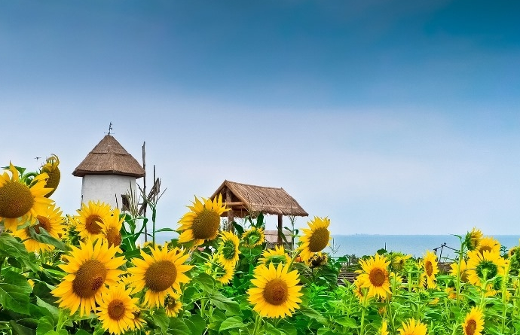
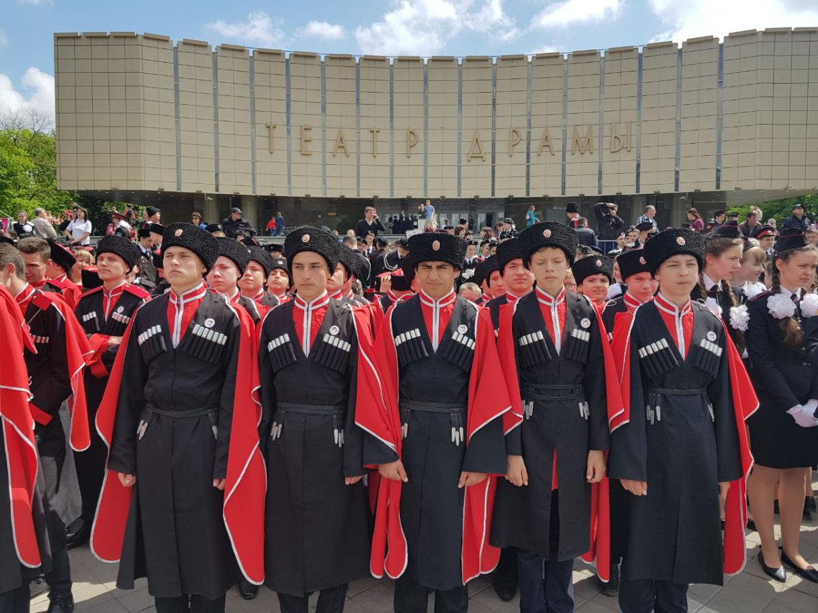
Патриотическая работа МБОУ ООШ №79

Slide 2
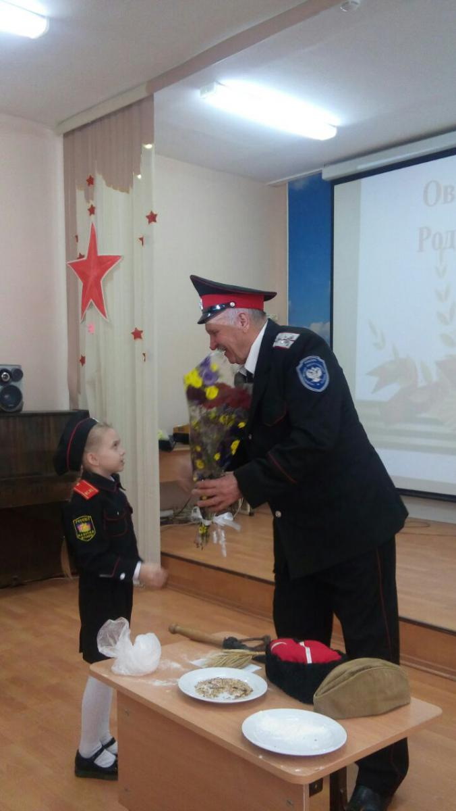
Жизненная необходимость определила проблему возрождения, восстановления славных традиций Кубанского казачества как одной из главных. Решение данной проблемы затрагивает патриотическое и духовное воспитание человека и гражданина на основе историко-культурных традиций казачества, формирование духовной зрелости, высокой нравственности и готовности к служению Отечеству, в том числе - несению государственной службы казачества.
Обучение в казачьих классах традиционной культуре кубанского казачества осуществляется в соответствии с программой дополнительного образования по данному курсу и реализуется через факультативные и кружковые занятия, систему воспитательной работы, направленной на возрождение духовных, исторических и военно-патриотических традиций Кубанского казачества, а так же уроки кубановедения и основ православной культуры.

Slide 3
Ценностные ориентиры Ответственное отношение человека к самому себе и родным людям, к историческому и культурному наследию своего народа.
Семья как основа духовно-нравственного развития и воспитания личности, залог преемственности духовно-нравственных традиций кубанского казачества и жизнеспособности российского общества.
Труд и творчество как отличительные черты развитой личности.
Православная культура как основа духовных ценностей казака.

Slide 4
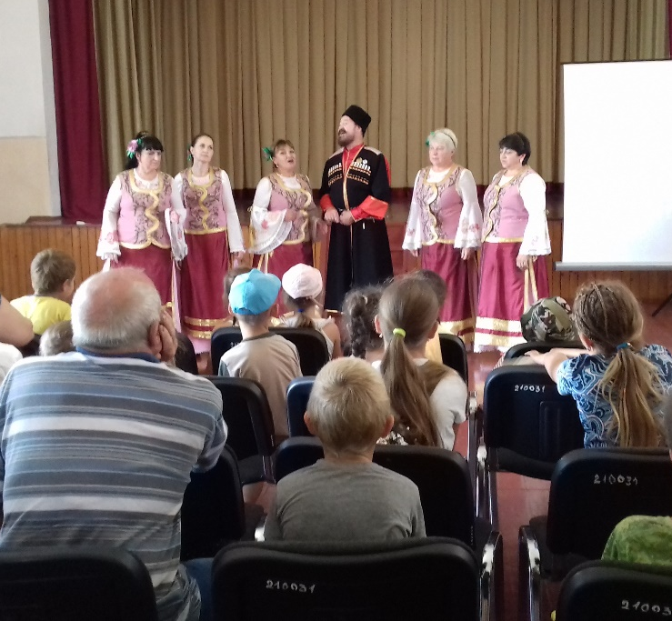
Описание основных методов и методик по преподаванию данного курса:
Важной формой классной и внеклассной работы, направленной на формирование младших школьников, являются экскурсии в краеведческий музей, Дом Атамана, выставки Кубанского творчества, просмотр народных казачьих концертов. Велики воспитательные возможности экскурсий. Именно на экскурсиях у учащихся воспитывается интерес и любовь к родному краю, прошлому и настоящему своей станицы, уважение к людям , стремление к приобщению к культурным традициям своего народа, эстетические чувства. Знания, полученные в условиях экскурсии, оказываются очень прочными и надолго укладываются в детскую память.

Slide 5
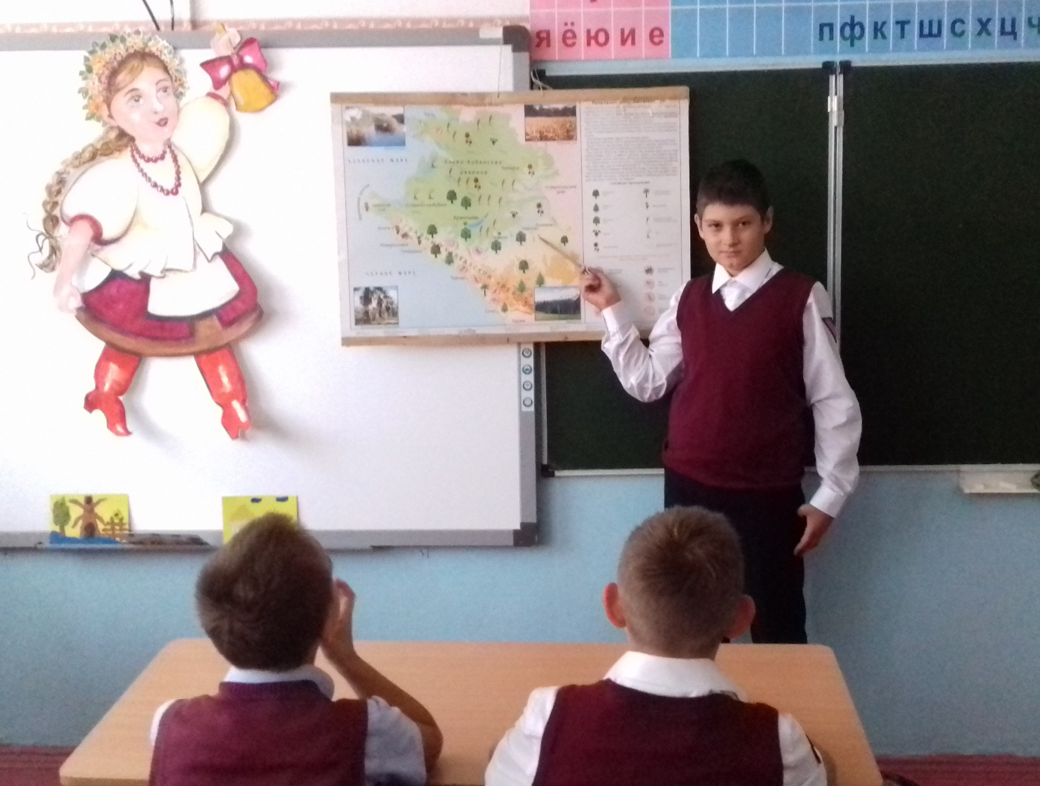
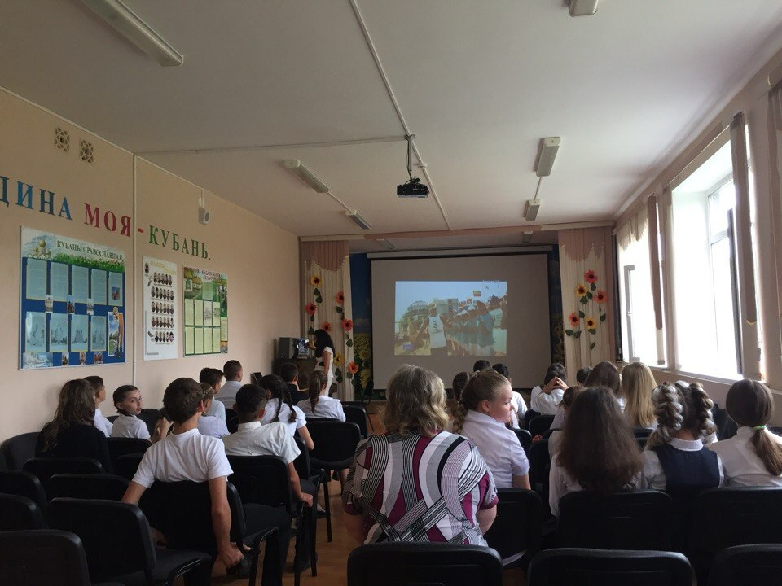
Наглядные методы обучения -неотъемлемая часть занятий. В качестве наглядности используются музейные экспонаты, карты, плакаты, схемы, рисунки, а также мультимедийные презентации.

Slide 6
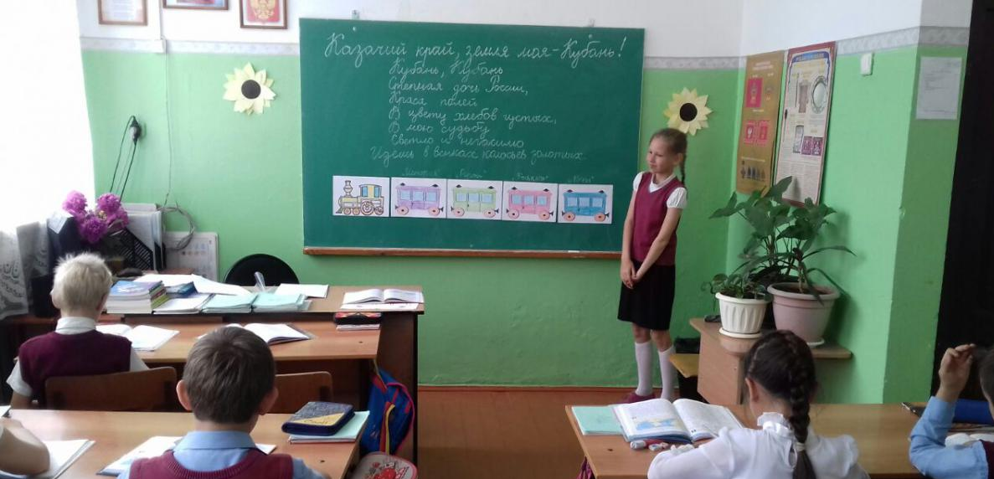
Игра — это естественная для ребенка и гуманная форма обучения. Обучая посредством игры, мы учим детей не так, как нам, взрослым, удобно дать учебный материал, а как детям удобно и естественно его взять. Игровая деятельность используется в следующих случаях:
-для освоения понятия, темы и даже раздела ,
-в качестве урока (занятия) или его части (введения, объяснения, закрепления, упражнения, контроля).
На занятиях кружка дети с удовольствием «путешествуют» в прошлое.

Slide 7
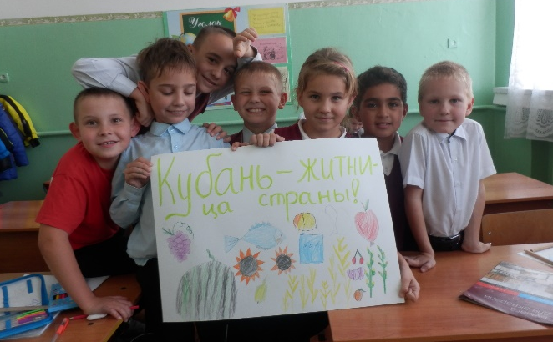
Метод проекта – это одна из личностно-ориентированных технологий, в основе, которой лежит развитие познавательных навыков учащихся, умений самостоятельно конструировать свои знания, ориентироваться в информационном пространстве, развивать критическое и творческое мышление. Метод проектов реализует деятельностный подход к обучению. В основе каждого учебного проекта лежит проблема, из которой вытекает и цель, и задачи проектной деятельности учащихся. Проблема проекта обуславливает метод деятельности, направленной на ее решение. Целью проектной работы становится поиск способов решения проблемы, а задача проекта формулируется как задача достижения цели в определенных условиях.

Slide 8
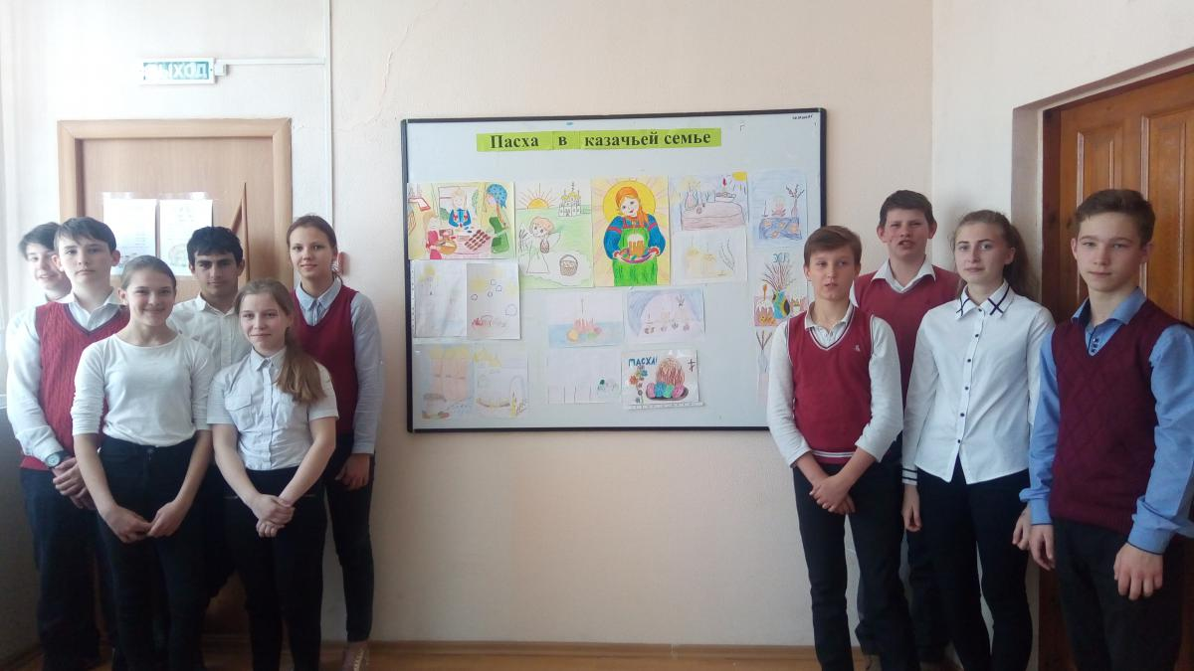
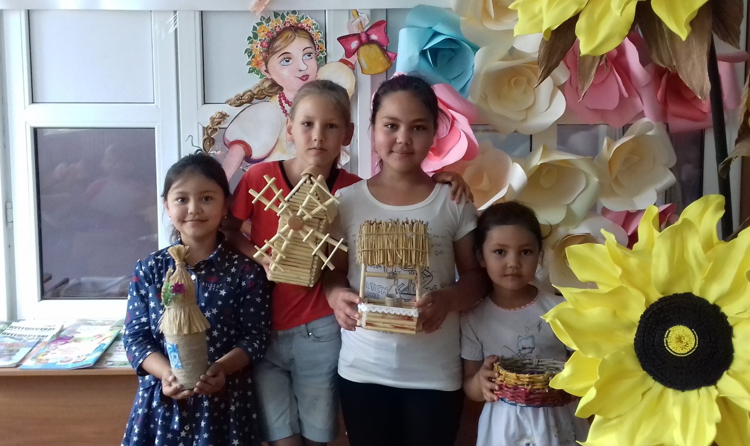
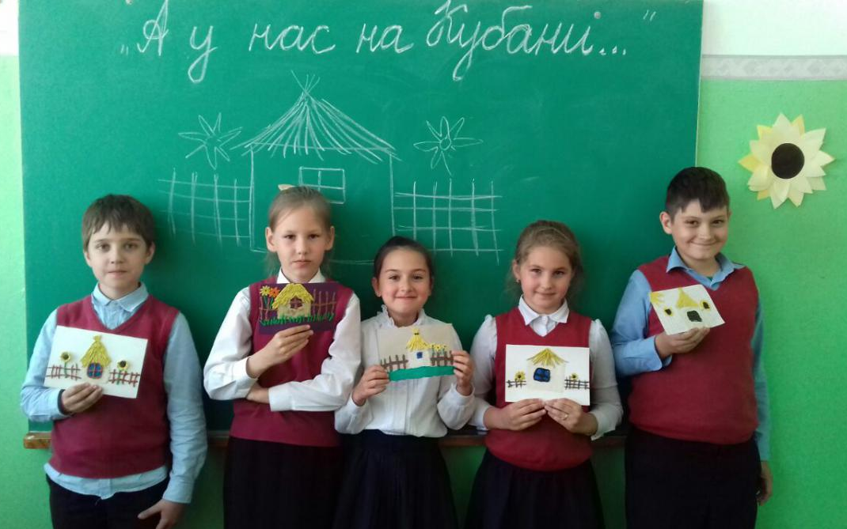
Творческие и практические занятия, на которых дети самостоятельно могут «изобрести» какие-либо предметы быта казаков, пронаблюдать за работой мастера.

Slide 9
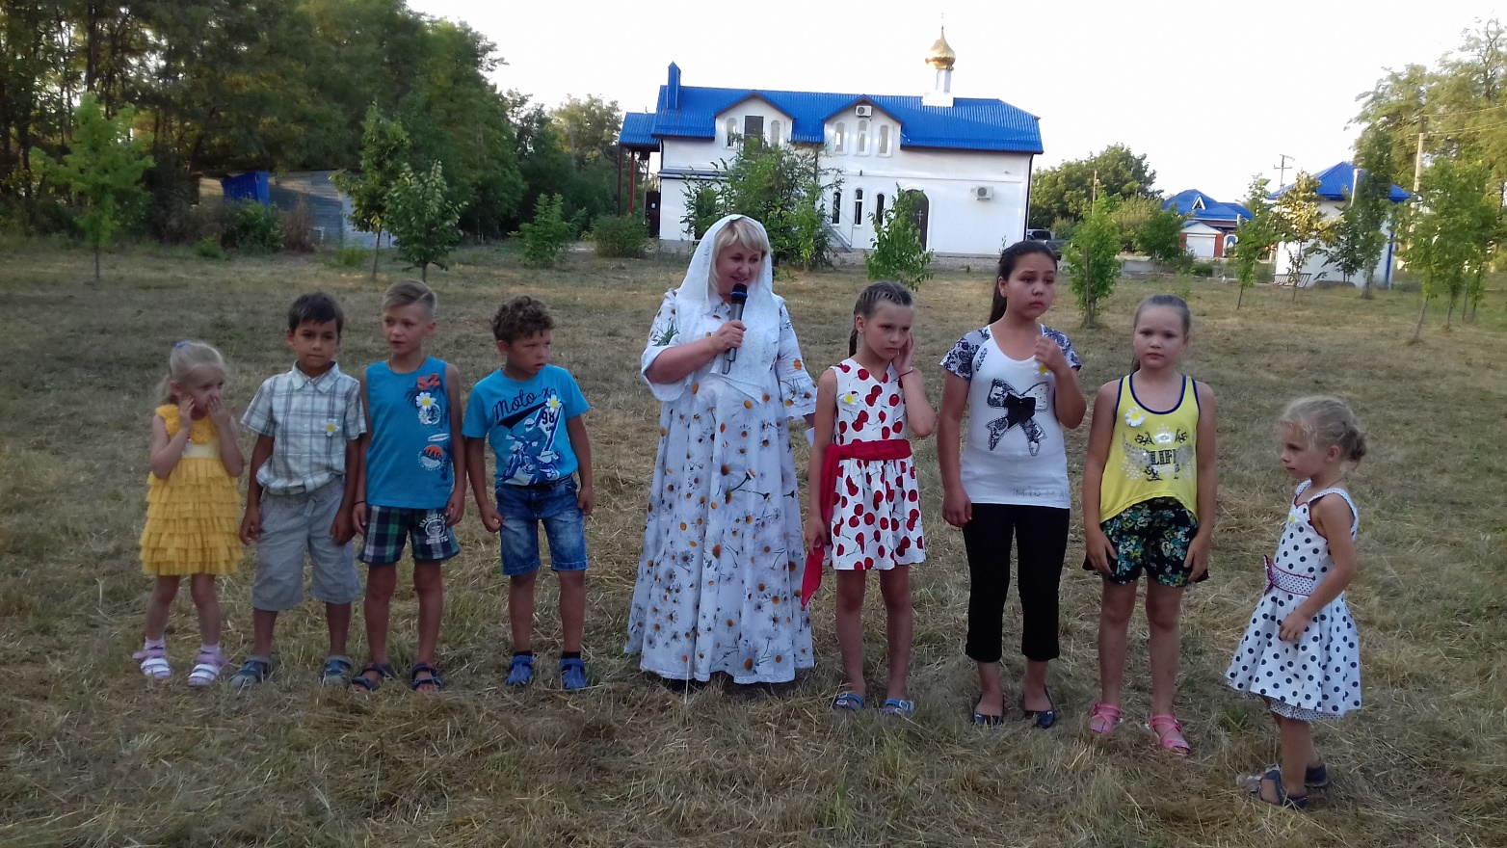
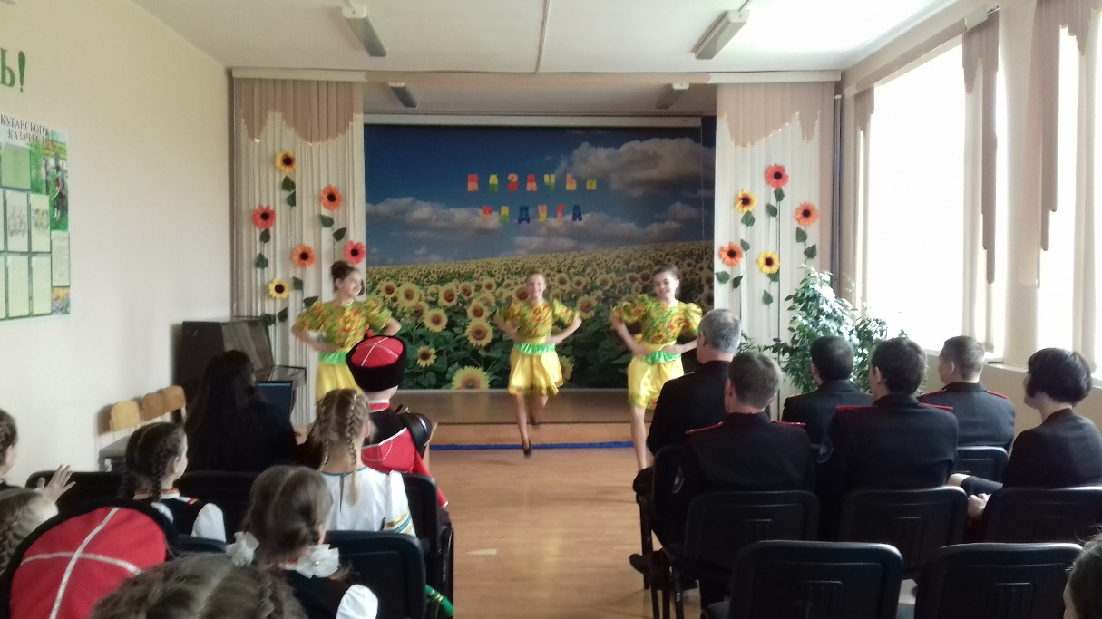
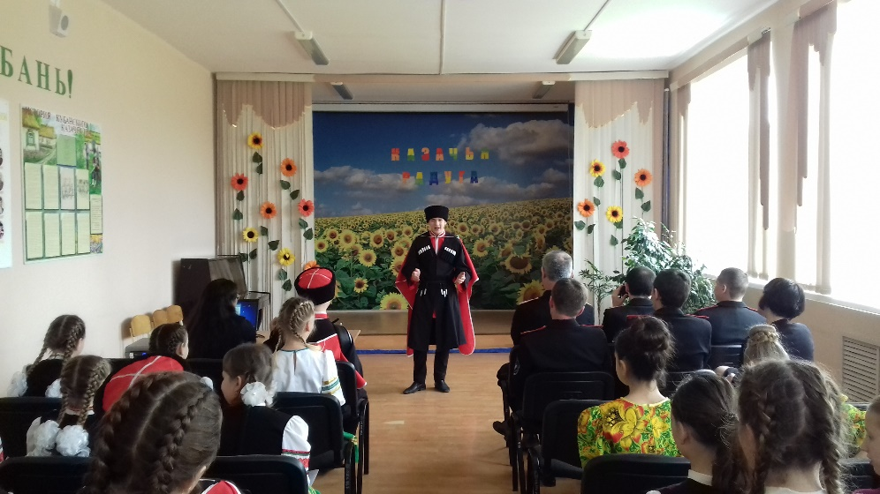
Участие в казачьих парадах, спортивных соревнованиях, в праздниках местного значения, в школьных, муниципальных конкурсах по казачьей тематике.

Slide 10
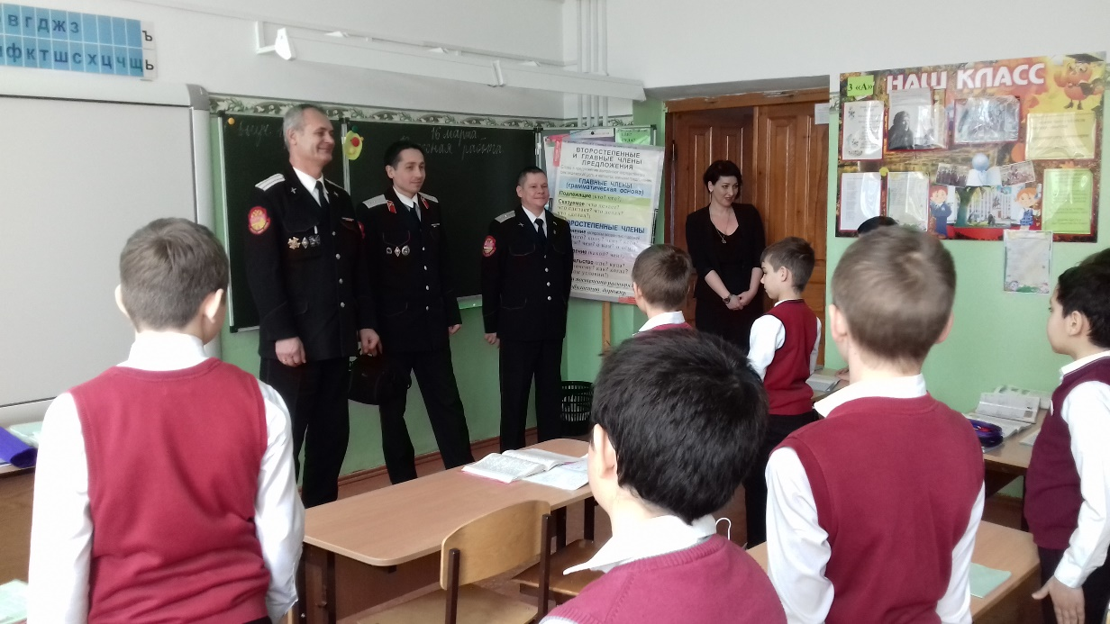
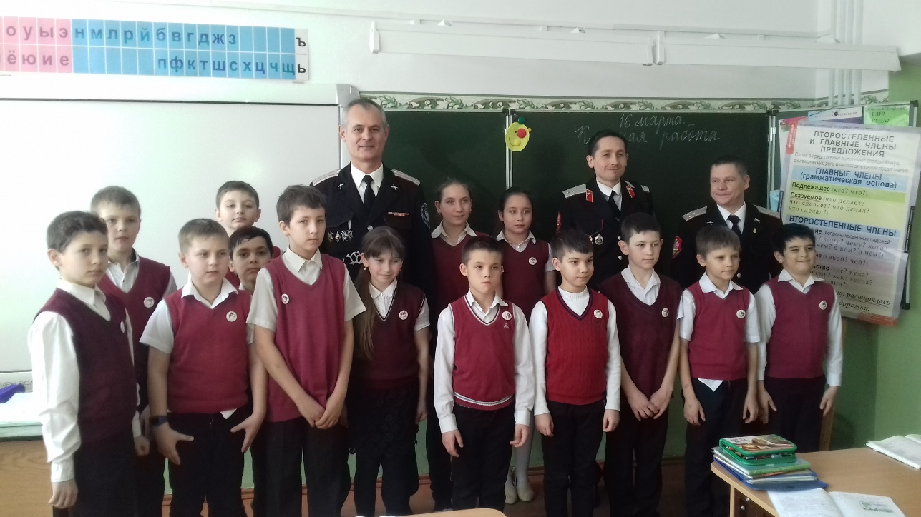
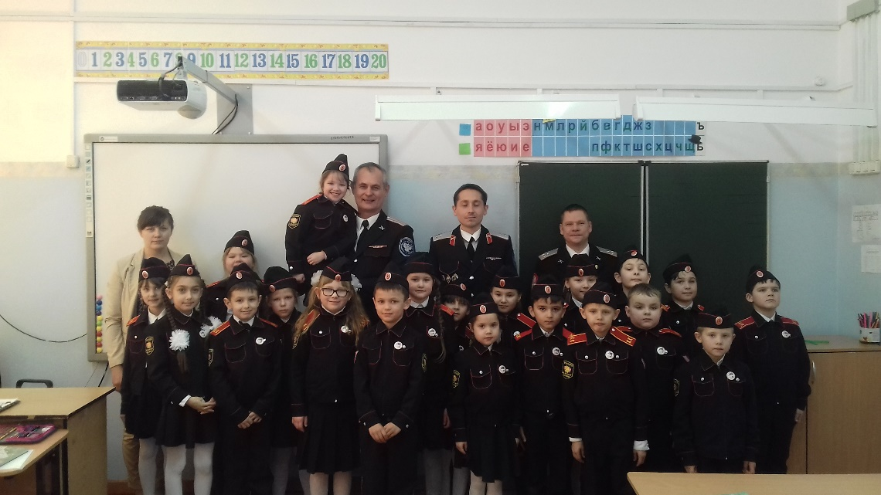
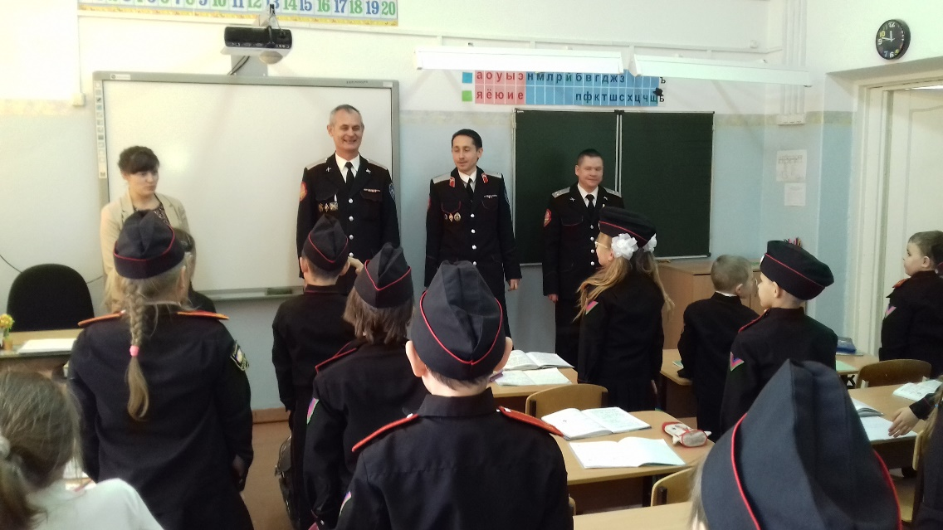
Общение ребят с действующими казаками.

Slide 11
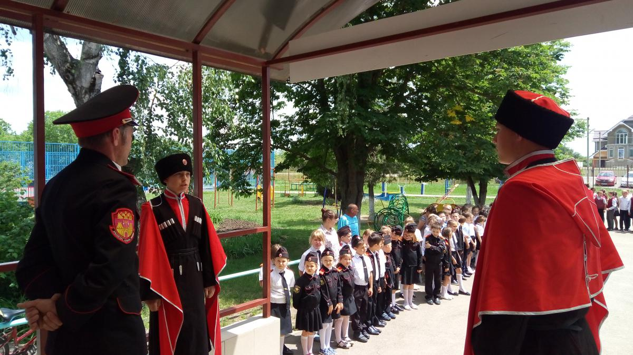
Знакомство с историей нашего края, национальными особенностями помогают повысить интерес к народным истокам, познакомить с культурой Кубани. Прививать чувство любви к своей Родине, к краю, к дому, где родился, вырос и живешь, надо в школьном возрасте. Необходимо разбудить у детей чувство любви к своей малой Родине, дать понять, что это их земля, их страна, все богатства природы, бескрайние степи и поля, сады, реки – гордость нашего края – все принадлежит им, как потомкам первых переселенцев-казаков. Все, что нас окружает в настоящем, имеет свои корни в прошлом. Это наша история, наша культура. Это необходимо донести до учеников.

Slide 12
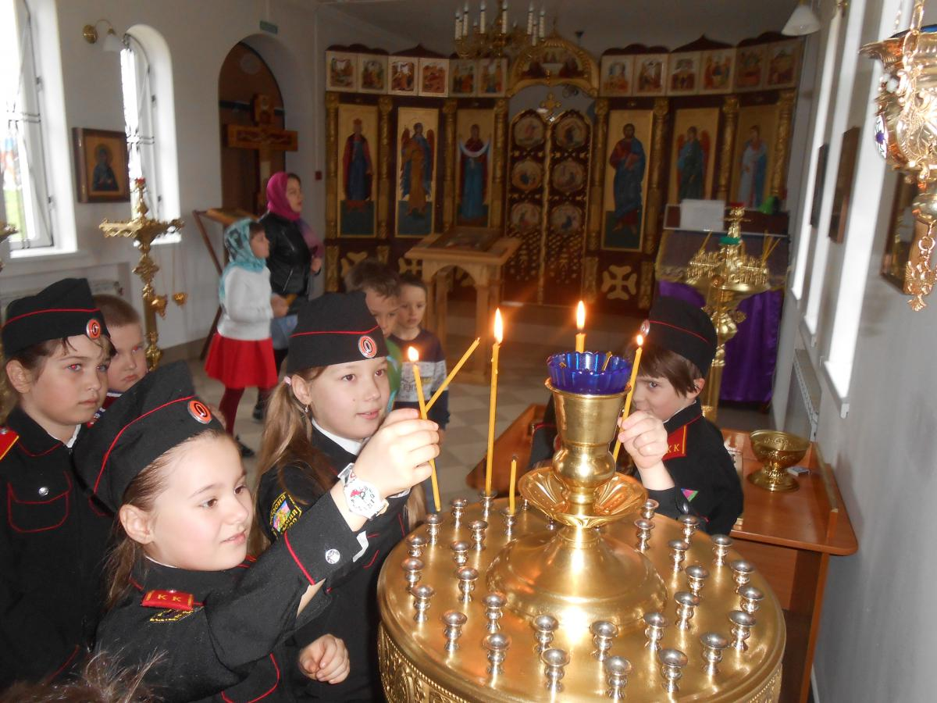
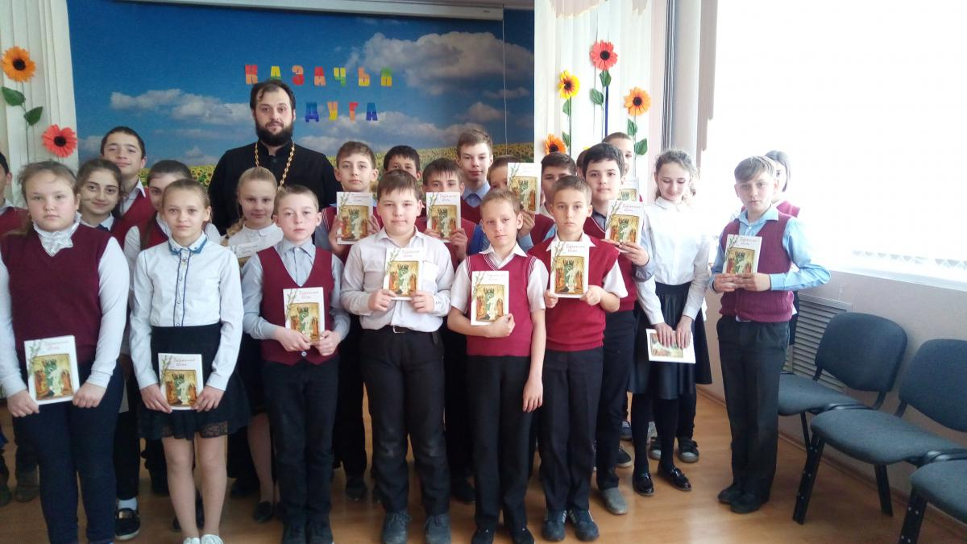
Использование культурных традиций кубанского казачества в процессе обучения и воспитания наших детей – в этом мы видим залог успешного становления современной, региональной, самобытной кубанской школы, ориентированной на воспитание человека, труженика, гражданина и патриота своей Кубани, своей Родины

